Slide 1

SP500 y parámetros predictores del éxito José Antonio Suárez

Slide 2


La importancia de la inversión
“Para la mayoría de la gente, lo mejor es invertir en un fondo indexado al S&P500”

Slide 3

Introducción
Elección del Tema
Hipótesis
La inflación y los tipos de interés a l/p afectan negativamente a la evolución del SP500
Indicador empleado SP500
Resultados esperados:
La inflación afectará negativamente a la bolsa (SP 500)
Los tipos de interés lastraran las bolsas

Slide 4
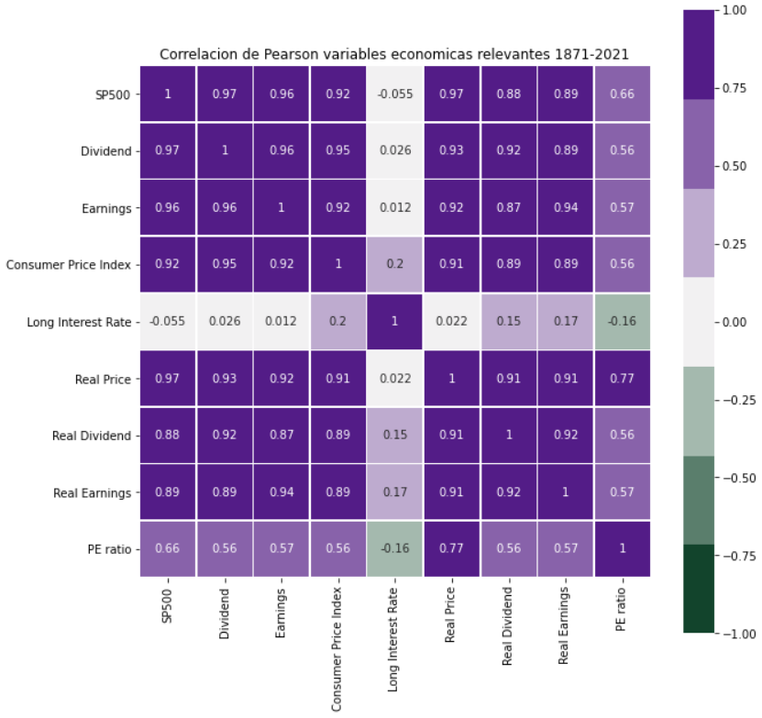
Correlación 1871-2021

Slide 5
Periodo seleccionado
1987-2021
Datos de la evolución del ORO, Brent, Housing index
Los datos del SP500 y correlacionados se vieron afectados por las guerras mundiales y la gran depresión
Política monetaria del laissez-faire frente a John Maynard Keynes y el desarrollo de la escuela Keynesiana y monetarista(Milton Friedman)

Slide 6
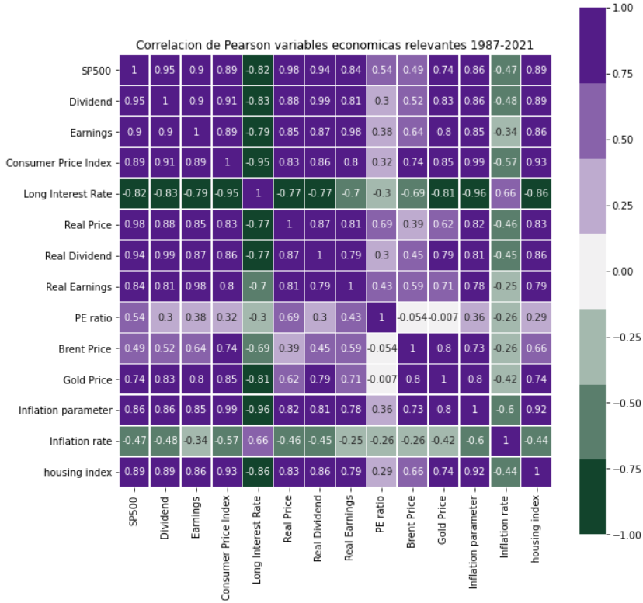
Correlación 1987-2021

Slide 7
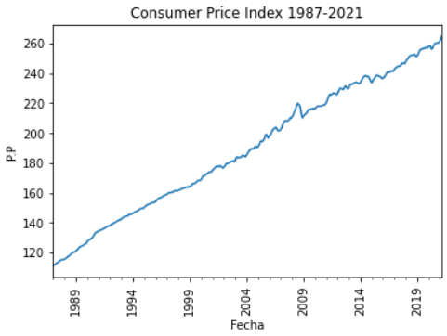
CPI 1987-2021
Representa el Indice de Precio al Consumo de los EEUU
Aumento del nivel de precios de la cesta de bienes

Slide 8
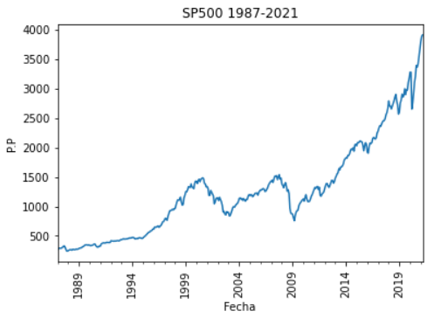
SP500
Representa las 500 empresas americanas de mayor capitalización bursatil

Slide 9
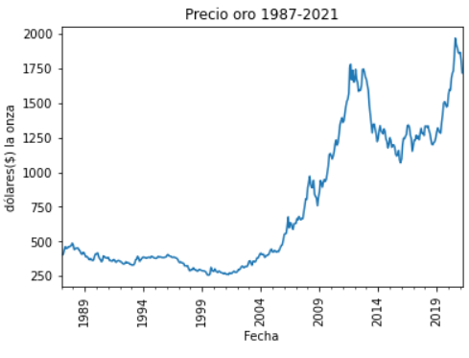
Precio oro
Representa la evolución del precio de la onza de oro

Slide 10
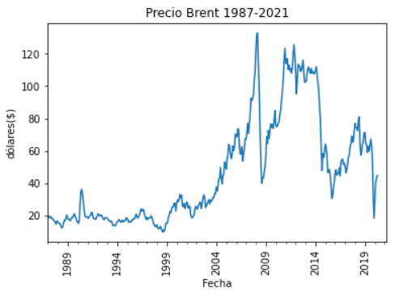
Precio Brent
Representa la evolución del precio del barril de petróleo Brent

Slide 11
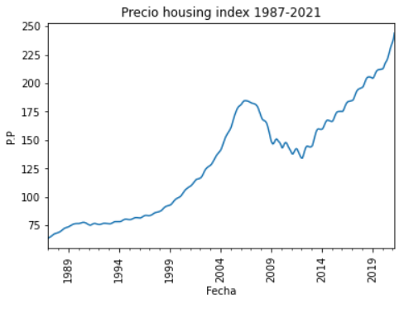
Housing index
Representa la evolución del precio medio del metro cuadrado de vivienda

Slide 12
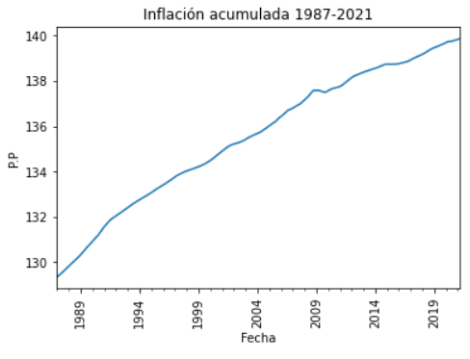
Índice inflacionario
Representa la acumulación de la inflación y el incremento del coste de los activos de una economía en el periodo seleccionado

Slide 13
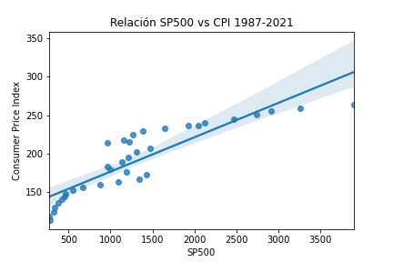
Relación SP500 vs CPI 1987-2021
Existe una alta correlación
500 empresas más grandes de USA se ven beneficiadas de aumento del nivel de cesta de consumo

Slide 14
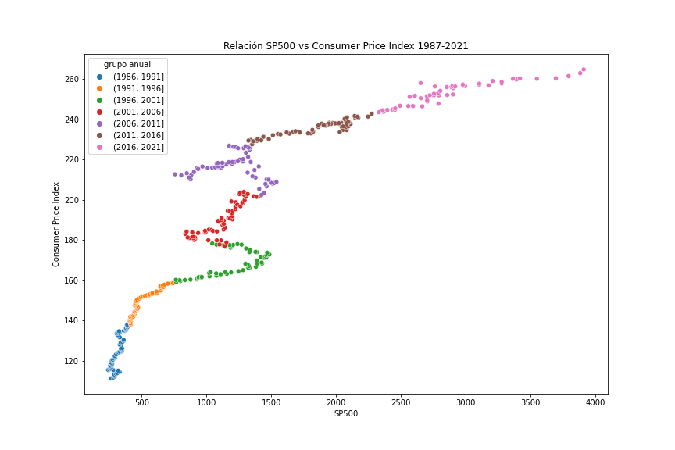
Relación SP500 vs CPI 1987-2021
El crecimiento del CPI más acelerado entre 1986-1996
Ralentizado desde 2011

Slide 15
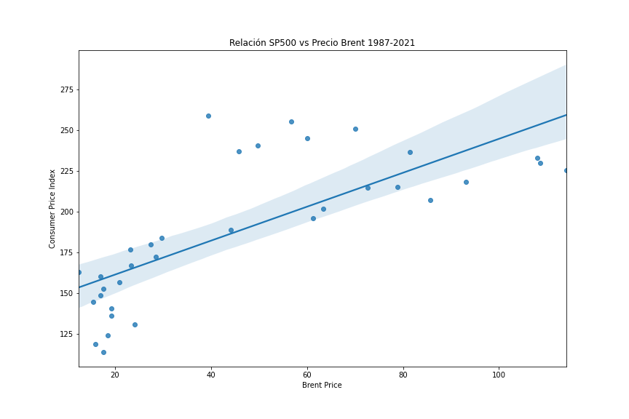
Relación SP500 vs Precio Brent 1987-2021
Correlación ligeramente positiva
Mayor crecimiento económico mayor consume petróleo

Slide 16
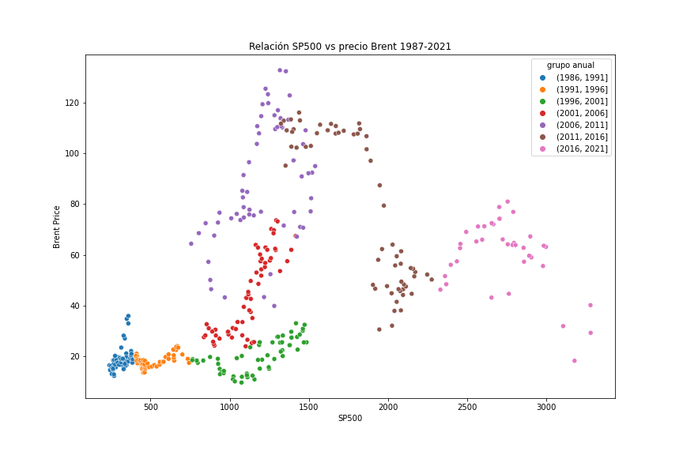
Relación SP500 vs Precio Brent 1987-2021
Existe cierta correlación pero no es tan elevada como en el CPI
Puede explicarse con el aumento de capitalización de empresas tecnológicas que han sobrepasado a las tradicionales empresas energéticas

Slide 17
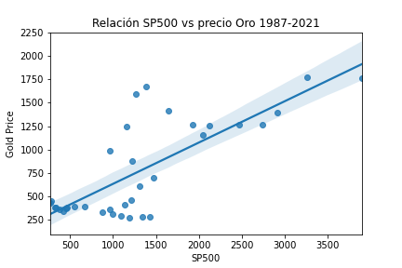
Relación SP500 vs Precio Oro 1987-2021
Cierta correlación positiva
Valor refugio

Slide 18
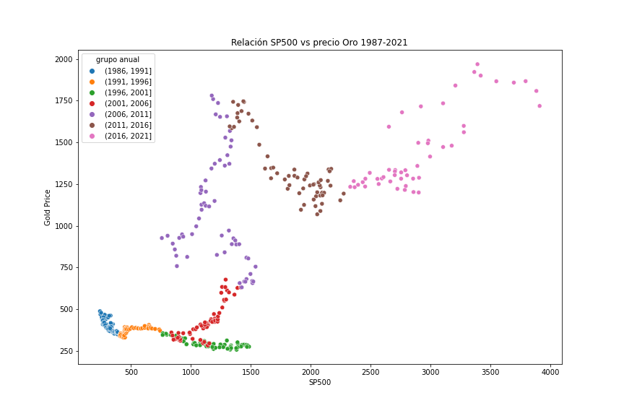
Relación SP500 vs Precio Oro 1987-2021
Situación parecida a la del Brent
Existe correlación positiva pero no tan fuerte como con otras variables
Especial auge en la burbuja inmobiliaria y con la crisis del COVID

Slide 19
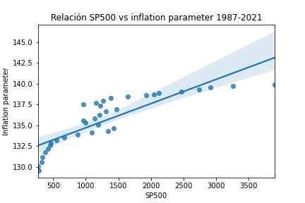
Relación SP500 vs inflación 1987-2021
A mayor inflación, mayor el precio del producto vendido
Las empresas del SP500 tienen poder de mercado para ajustar costes y aumentar beneficios y capitalización

Slide 20
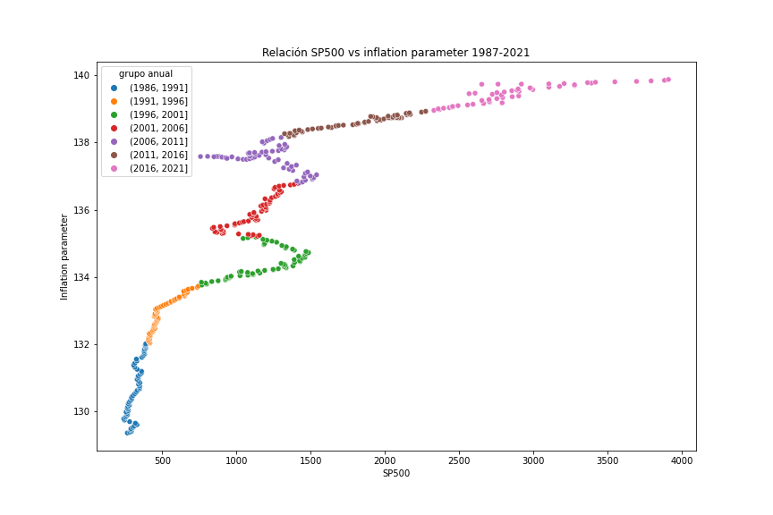
Relación SP500 vs inflación 1987-2021
Gran inflación entre 1986-1996
Ralentización notable tras la crisis del 2008
Aumento del SP 500 a pesar del bajo aumento inflacionario

Slide 21
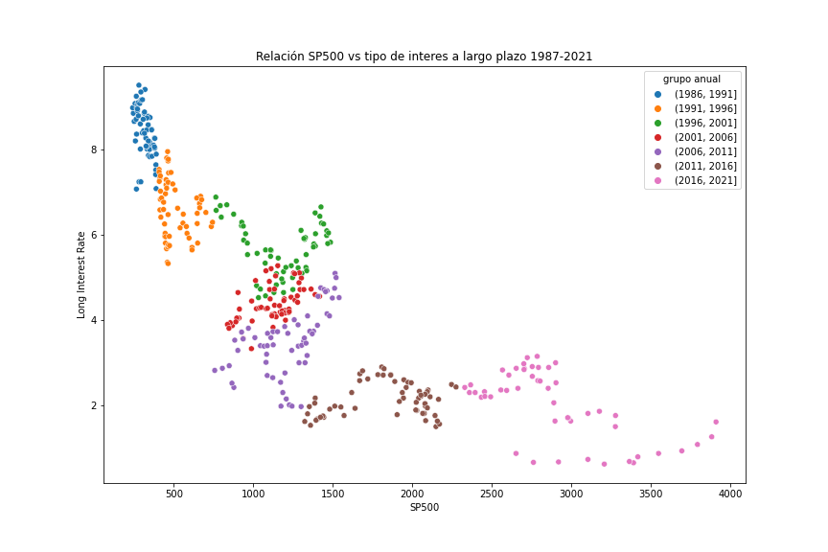
Relación SP500 vs tipos de interés a l/p 1987-2021
Caída radical de los tipos de interés a largo plazo
Unido a un alto crecimiento del SP 500 en la última década

Slide 22
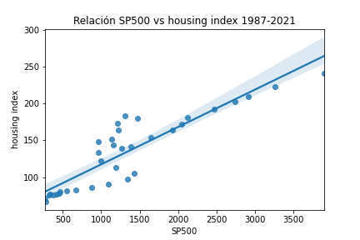
Relación SP500 vs housing index a l/p 1987-2021
Fuerte correlación positiva
activos sustitutivos para inversores

Slide 23
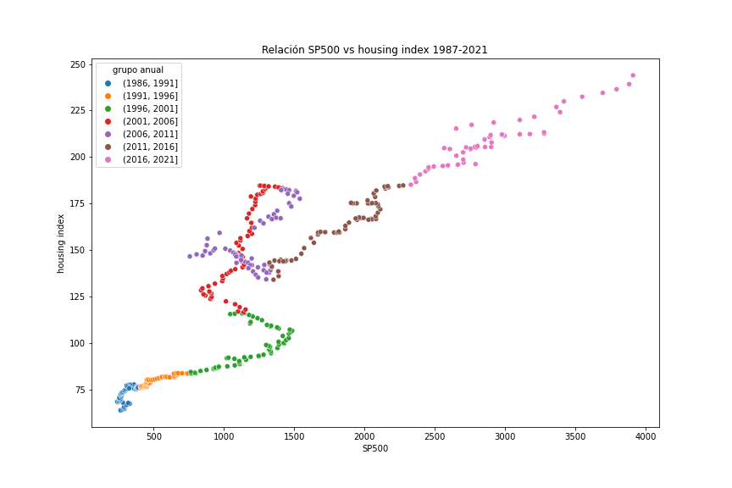
Relación SP500 vs housing index a l/p 1987-2021
Especial auge burbuja inmobiliaria entre 2001-2006
Caída posterior y recuperación a la par del SP500

Slide 24
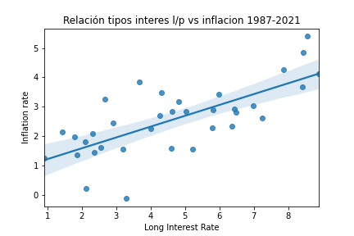
Relación tipos de interés a largo plazo inflación 1987-2021
Observamos como los tipos de interés responden a la inflación
La subida de los tipos pone freno al sobrecalentamiento de la economía

Slide 25
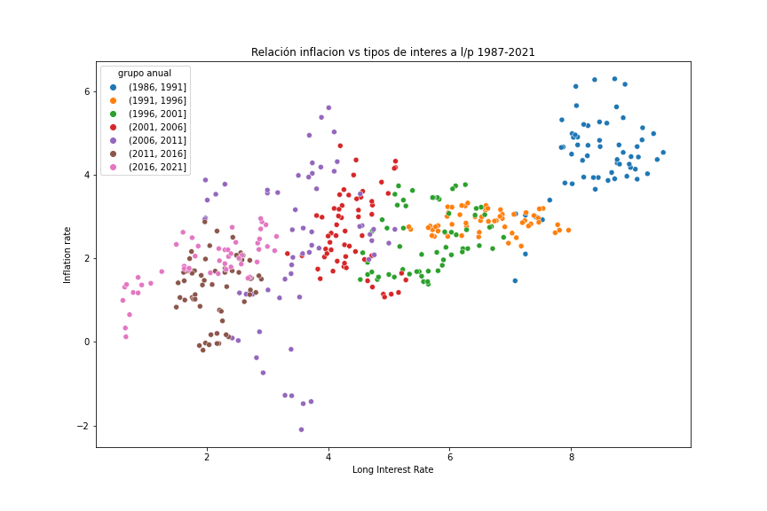
Relación tipos de interés a largo plazo inflación 1987-2021
Se observa como en los últimos 15 años la inflación ha llegado a valores negativos
Los tipos de interés han bajado al no requerir frenar la inflación

Slide 26
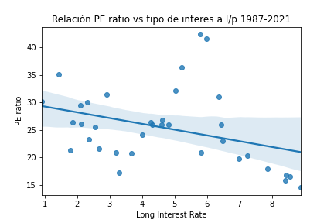
Relación tipos de interés a largo plazo vs PE ratio 1987-2021
Existe cierta correlación negativa entre PE y tipos de interés a l/p
Valoración de empresas por descuento de flujo de caja

Slide 27
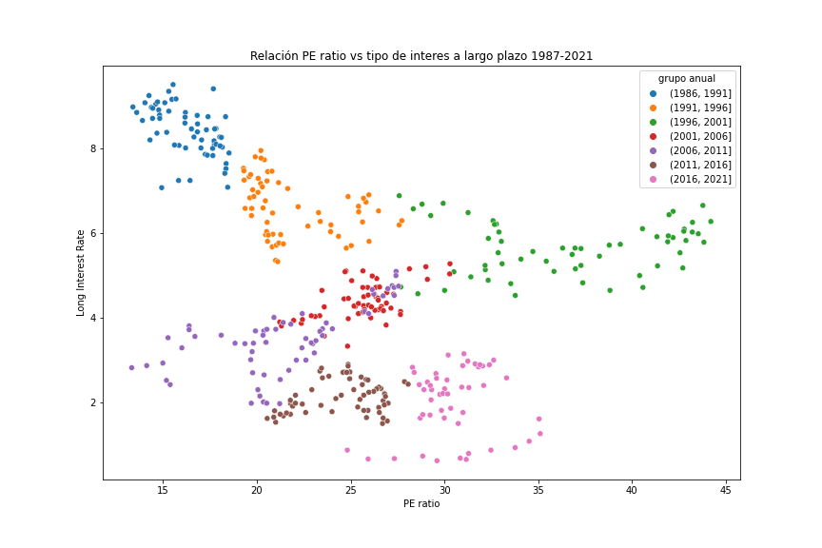
Relación tipos de interés a largo plazo vs PE ratio 1987-2021
Se observa como en los años 1996-2021 hubo una burbuja en el mercado bursátil
Ciertos analogismos con la situación actual

Slide 28
Futuros campos de investigación
Hacer el estudio con otros índices: Dow Jones, Nasdaq 100, NYSE
Realizar un análisis predictivo a través de los posibles datos de inflación, CPI u otros para predecir el comportamiento del SP500
Extender el análisis a otros países y con otras variables

Slide 29
CONCLUSIONES
Se deniega la hipótesis:
La inflación tiene un efecto positivo sobre el SP500
Los tipos de interés a largo plazo reducen la inflación y por ende el rendimiento del SP500
Posible rebote de la inflación causaría subida de tipos y caída del PE ratio con grandes pérdidas a los inversores

Slide 30

MUCHAS GRACIAS POR VUESTRA ATENCIÓN

